Slide 1
Interpretacions del turisme a Mallorca
Una aproximació didàctica a través de diferents produccions culturals
Joan Mas Font
JIPC 2022

Slide 2
Educació per al Desenvolupament Sostenible
Tendència de l’ensenyament superior cap a un enfocament global
Dimensió global de les universitats (UUK Strategic Plan)
Ciutadania global com a atribut del graduat
Plans d’estudis: internacionalització, inclusió i diversitat, i educació per al desenvolupament sostenible
Desenvolupament sostenible descriu els processos i activitats que garanteixen i satisfan les necessitats del present sense malmetre el planeta del futur, en les dimensions social, econòmica i ecològica, que representen una unitat interdependent i indestriable

Slide 3
Reconeixement internacional del rol de les universitats
Objectius de Desenvolupament Sostenible de Agenda 2030 per al Desenvolupament Sostenible de l’ONU (2015). Objectiu 4.7:
Cal “assegurar que tot l’alumnat adquireixi els coneixements teòrics i pràctics necessaris per tal de promoure el desenvolupament sostenible, entre altres coses, mitjançant l’educació per al desenvolupament sostenible i l’adopció d’estils de vida sostenibles, els drets humans, la igualtat de gènere, la promoció d’una cultura de pau i no-violència, la ciutadania global i la valoració de la diversitat cultural i de la contribució de la cultura al desenvolupament sostenible”
Les universitats juguen un paper cabdal a l’hora de contribuir a la transformació social i al desenvolupament sostenible a través de tres missions: la formació, la recerca científica i la innovació

Slide 4
Interculturalitat
Competència lingüística
Competència intercultural
Contingut sociocultural
Reptes de sostenibilitat
Enfocament transdisciplinari per oferir una provisió de qualitat d’acord amb el full de ruta estratègic de les universitats i les institucions reguladores
Consciència intercultural: coneixement i comprensió de les relacions existents entre la visió del món de la comunitat de procedència i la visió del món de la comunitat de la llengua objecte d’aprenentatge. Consciència sobre com es veu cada comunitat des de la perspectiva dels altres, sovint en la forma d’estereotips nacionals (MECR)
Consciència cultural crítica: habilitat de percebre i avaluar de manera crítica maneres de pensar, d’actuar i també els productes de l’altra cultura i de la pròpia, la qual cosa permet que l’aprenent prengui consciència dels seus propis valors i de com aquests poden condicionar la seva actitud en vers altres cultures (Byram)

Slide 5
Turisme de masses a Mallorca (perspectiva del RU)
Anys 60: Boom turístic
Turisme = enllaç entre Mallorca i el Regne Unit
2.393.886 turistes residents al RU van visitar l’illa el 2019 (IBESTAT)
Associació amb estereotips del turisme de masses a la Mediterrània
Enclavatges britànics a l’illa (Andrews)
Xous d’impacte: The Magaluf Weekender, Geordie Shore: Magaluf Madness, Love Island, Sun, Sex and Suspicious Parents
Estigmatització: Shagaluf

Slide 6
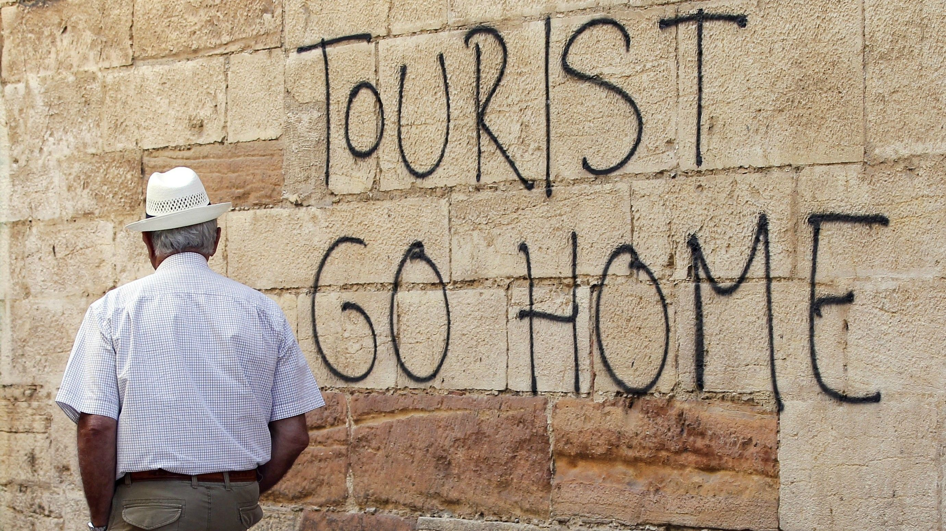
Sector fonamental i motor de la vida econòmica de Mallorca (Consell de Mallorca)
Qüestionat pels efectes sobre la preservació del patrimoni cultural i paisatgístic de l’illa
Irrupció del turisme de masses com a detonant d’un trauma cultural a la societat mallorquina (Colom Montero)
«el turisme va matant Mallorca i va matant els mallorquins [...]. La destrucció de les platges de Mallorca és un crim internacional» (Mascaró, 1960)
Corrupció cultural de la Mallorca tradicional com a «part immoral del turisme» (Frontera, 1968)
Objecte de controvèrsies sociopolítiques

Slide 7
Produccions culturals que representen l’impacte del turisme en el teixit sociocultural de Mallorca
Local
- Veus diferents
Multidisciplinari

Slide 8
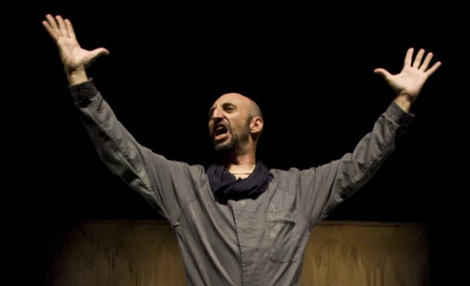
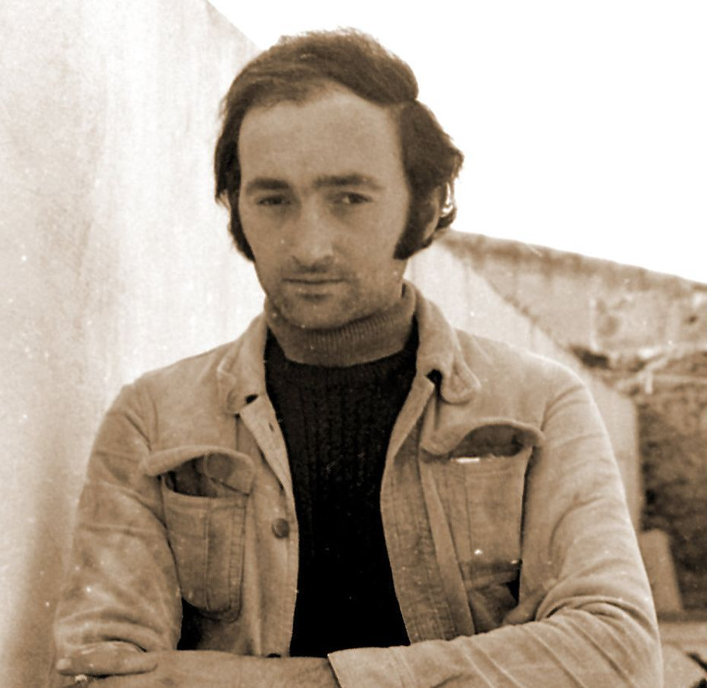
Transformació social i d’identitat
POESIA
Damià Huguet
Els calls del manobre
Paisatge en decadència, peça clau per la constitució del caràcter i la manera de viure
«Els guarets ja no parlen d’amors ni de silencis mal adobats s’esquincen, gemeguen, dubten, ploren, sense guany, sense aturall...»
TEATRE
Toni Gomila
Acorar
Progressiva desaparició dels trets més característics de la idiosincràsia mallorquina i pervivència dels valors culturals
Metàfora de la pèrdua dels mots que «diuen qui som, com vivim, què valoram i què menyspream. Expliquen es nostro món»
«S’adulteri de sa sobrassada. Sa metamorfosi des símbol d’un poble traït. Per complaure es conqueridors tot mos va bé. Sa sobrassada no és que torni blanca, no, és que la volen convertir en salsitxa de Frankfurt»

Slide 9
Especulació immobiliària, explotació dels recursos naturals i petjada ambiental
Novel·la
Llucia Ramis
Les possessions
Conseqüències de l’adaptació a les demandes turístiques
Possessió familiar descrita com a «lloc exacte on comencen els meus records, paradís perdut al qual no podré tornar»
«Han convertit en un xalet minúscul el que abans només era un cau per ficar-hi el bestiar [...]. Can Meixura ja no ho és. Un grup de joves pren el sol vora una piscina que han construït davant la façana, envoltada de gespa, en una illa que té problemes de sequera [...]. No queda ni rastre de la palmera altíssima que tant costava cuidar. Les palmeres són un símbol de benvinguda»
«A tothom li sua la polla, el nou cas d’especulació, o de prevaricació, o de la puta mare que els va parir [...]. L’illa s’enfonsa i nosaltres ens enfonsarem amb ella»

Slide 10
Sebastià Alzamora
Ràbia
Paral·lelismes entre Bellavista (localitat fictícia) i s’Arenal
To punyent
«Tota la white trash britànica, i també l’alemanya»
«Feia anys que aquest picadís havia substituït l’arena original, i era d’un tacte desagradable, lleugerament vidriós, però als turistes els entusiasmava. Els resultava còmode, pel que es veia, per fer-hi el que sigui que fan allà. Menjar, beure, defecar, ocasionalment fornicar»
«L’illa m’és igual. / Pots enfonsar-la però després sura, / com una merda”»

Slide 11
Audiovisuals
Sèrie TV
Mai neva a Ciutat (2017)
T2. E1. El problema de viure a Palma
Generació dels mil·lennistes
Documental
Tot inclòs. Danys i conseqüències del turisme a les nostres illes (2019)
Audiovisuals

Slide 12
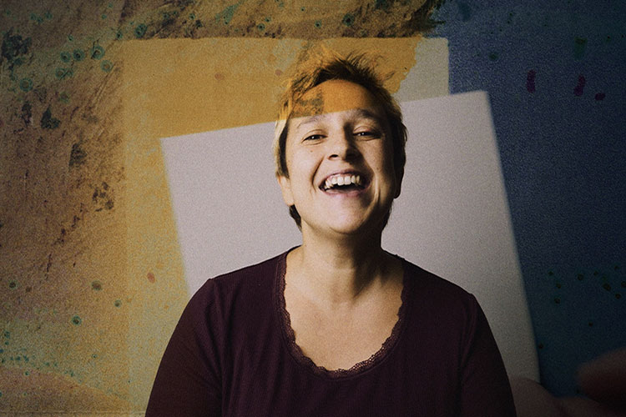
Música
Antònia Font
Cultura silenci (Un minut estroboscòpica, 2022)
Manca de beneficis i impacte en els residents
«I què mos donen? No mos donen res. I què mos deixen? No mos deixen res»
«Sopar a una terrassa de fauna marina, sa vida normal i corrent és luxúria exquisida
[...] Comprar-se una casa, nedar a s'Almunia, de cada vegada hi hem de posar més fantasia. Poder desplaçar-se, anar a passar un dia, sa vida normal i corrent és luxúria assassina
[…] Sortir es decapvespre, mirar es paisatge, de cada vegada hem d'estrènyer un poc més ses clucales.
[…] sa vida normal i corrent és luxúria suïcida»
Joana Gomila
La jota dels hereus (Paradís, 2020)
Reflexió sobre la dicotomia del paisatge i l’herència rebuda
«Punta Reina Esmeralda Harmadans Gomila Park Magaluf Calas Deià Saratoga Iberostar Barceló i Sometimes
[...]
Colombo Playa Moreia Sentido Mallorca Palace Melià Palma Marina Tropicana Apartamentos Eurocalas Golondrina»

Slide 13
Vinyetes còmiques
Vuits i nous
(Ferran Aguiló i Bartomeu Seguí, Última Hora)
Objectiu «d’esperonar consciències, furgar, crear un dubte, subratllar, focalitzar una contradicció i, de vegades, ampliar-la fins a l’absurd»

Slide 14
Conclusions
Tendència transversal que aborda el turisme de masses amb un punt de vista crític i escèptic
Innovació: alineament del estudis de català amb les estratègies educatives universitàries i els ODS
«Agents pel canvi en un món interconnectat»
Adaptació: existència de contextos anàlegs
Enfocament transdisciplinari

Slide 15
Gràcies!
jmas@liverpool.ac.uk

